Slide 1
Da.Gegen.Rede
#2 | Fake News
Notes:
FEX existiert seit 2015
Träger ist die LAG Mobile Jugendarbeit/Streetwork Ba-Wü
eine Fachstelle im Demokratiezentrum Baden-Württemberg
Workshops, Vorträge und Konzepte zu den Themen Diskriminierung, Rassismus, Antisemitismus, Hate Speech & Fake News, Radikalisierungsprozessen
(Vorstellung inhaltlich anpassen nach Zielgruppe)
Persönliche Vorstellung mit Namen und evtl. akademischer und beruflicher Hintergrund

Slide 2
Rollenklärung

Slide 3





Jederzeit nachfragen!
Rollenklärung
Notes:
^{Rollenklärung:}
In jedem Workshop begegnen sich unterschiedliche Rollen – und es ist hilfreich, diese zu Beginn klar zu benennen:
Teilnehmende: Sie stehen im Mittelpunkt und sind eingeladen, sich aktiv einzubringen.
Workshopleitung: Sie moderiert den Ablauf, setzt Impulse und gestaltet die Lernprozesse.
Begleitpersonen (z. B. Lehrkräfte, pädagogische Fachkräfte, Hospitant:innen): Sofern nichts anderes vereinbart wurde, nehmen sie eine teilnehmend-beobachtende Rolle ein – ohne aktiv in das Gruppengeschehen einzugreifen.
Die Erfahrung zeigt: Diese Rollenverteilung ermöglicht eine geschützte, offene Workshopatmosphäre und fördert eigenständige Lernprozesse. Die Empfehlung lautet daher, diese Regel zu Beginn explizit zu kommunizieren – idealerweise mit einem kurzen Hinweis wie:
„Ist das für alle so in Ordnung, wenn wir das heute so handhaben?“
Sollte in der Umsetzung Unterstützung nötig sein, bittet die Workshopleitung aktiv um Mithilfe.

Slide 4

Pausenregelung
Jederzeit nachfragen!
Rollenklärung
Notes:
^{Jederzeit nachfragen!}
In diesem Workshop ist es ausdrücklich erwünscht, nachzufragen – egal, ob es um Inhalte, Begriffe oder Zusammenhänge geht. Wir bemühen uns, Themen so niedrigschwellig wie möglich zu vermitteln.
Trotzdem kann es vorkommen, dass etwas unklar bleibt – sei es ein Fachbegriff, ein Beispiel oder eine Aussage. In solchen Momenten gilt: Es gibt keine falschen oder störenden Fragen. Wer etwas nicht versteht, hilft durch Nachfragen oft der ganzen Gruppe weiter. Ziel ist, dass alle mitgenommen werden – Schritt für Schritt.
„Darf ich kurz fragen, was genau mit dem Begriff Intersektionalität gemeint ist – ich hab das schon öfter gehört, aber nie richtig verstanden?“

Slide 5

Safe Space
Pausenregelung
Jederzeit nachfragen!
Notes:
^{Pausenregelung}
Gerade bei extern moderierten Workshops ist es hilfreich, zu Beginn verbindlich zu klären, wann Pausen vorgesehen sind. Das schafft Orientierung – sowohl für die Teilnehmenden als auch für die Workshopleitung.
Die klare Ansage, wann Zeit zum Durchatmen ist, nimmt Druck aus der Situation und signalisiert: Die Struktur steht, ihr könnt euch auf die Inhalte konzentrieren. Gleichzeitig gilt: Wer zwischendurch eine kurze Auszeit braucht, darf das respektvoll und achtsam für die Gruppe äußern.
„Wir machen gegen 10:30 Uhr eine Pause – und falls jemand vorher dringend eine braucht: einfach kurz Bescheid geben, dann finden wir eine Lösung.“

Slide 6

Wohlfühlen
Safe Space
Pausenregelung
Notes:
^{Safe Space}
In diesem Workshop sprechen wir über Themen, die persönlich, verletzend oder schambesetzt sein können: über Erfahrungen mit Diskriminierung, über Zuschreibungen, Ausgrenzung – aber auch über eigenes Verhalten, möglicherweise sogar Täter:innenperspektiven.
Damit solche Gespräche möglich werden, braucht es einen geschützten Raum, in dem Vertrauen entstehen kann. Deshalb ist es wichtig, zu Beginn gemeinsam zu vereinbaren, dass das, was hier gesagt wird, den Raum nicht verlässt.
Es geht nicht darum, Meinungen zu zensieren – sondern darum, Verantwortung füreinander zu übernehmen.
„Können wir uns als Gruppe heute darauf verständigen: Was hier im Workshop besprochen wird, bleibt im Workshop?“

Slide 7

Wohlfühlen
Safe Space
Notes:
^{Wohfühlen!}
All diese Absprachen dienen einem Ziel: Dass sich alle, die heute hier beteiligt sind, im Raum wohlfühlen, sich sicher äußern können – und gemeinsam lernen.

Slide 9
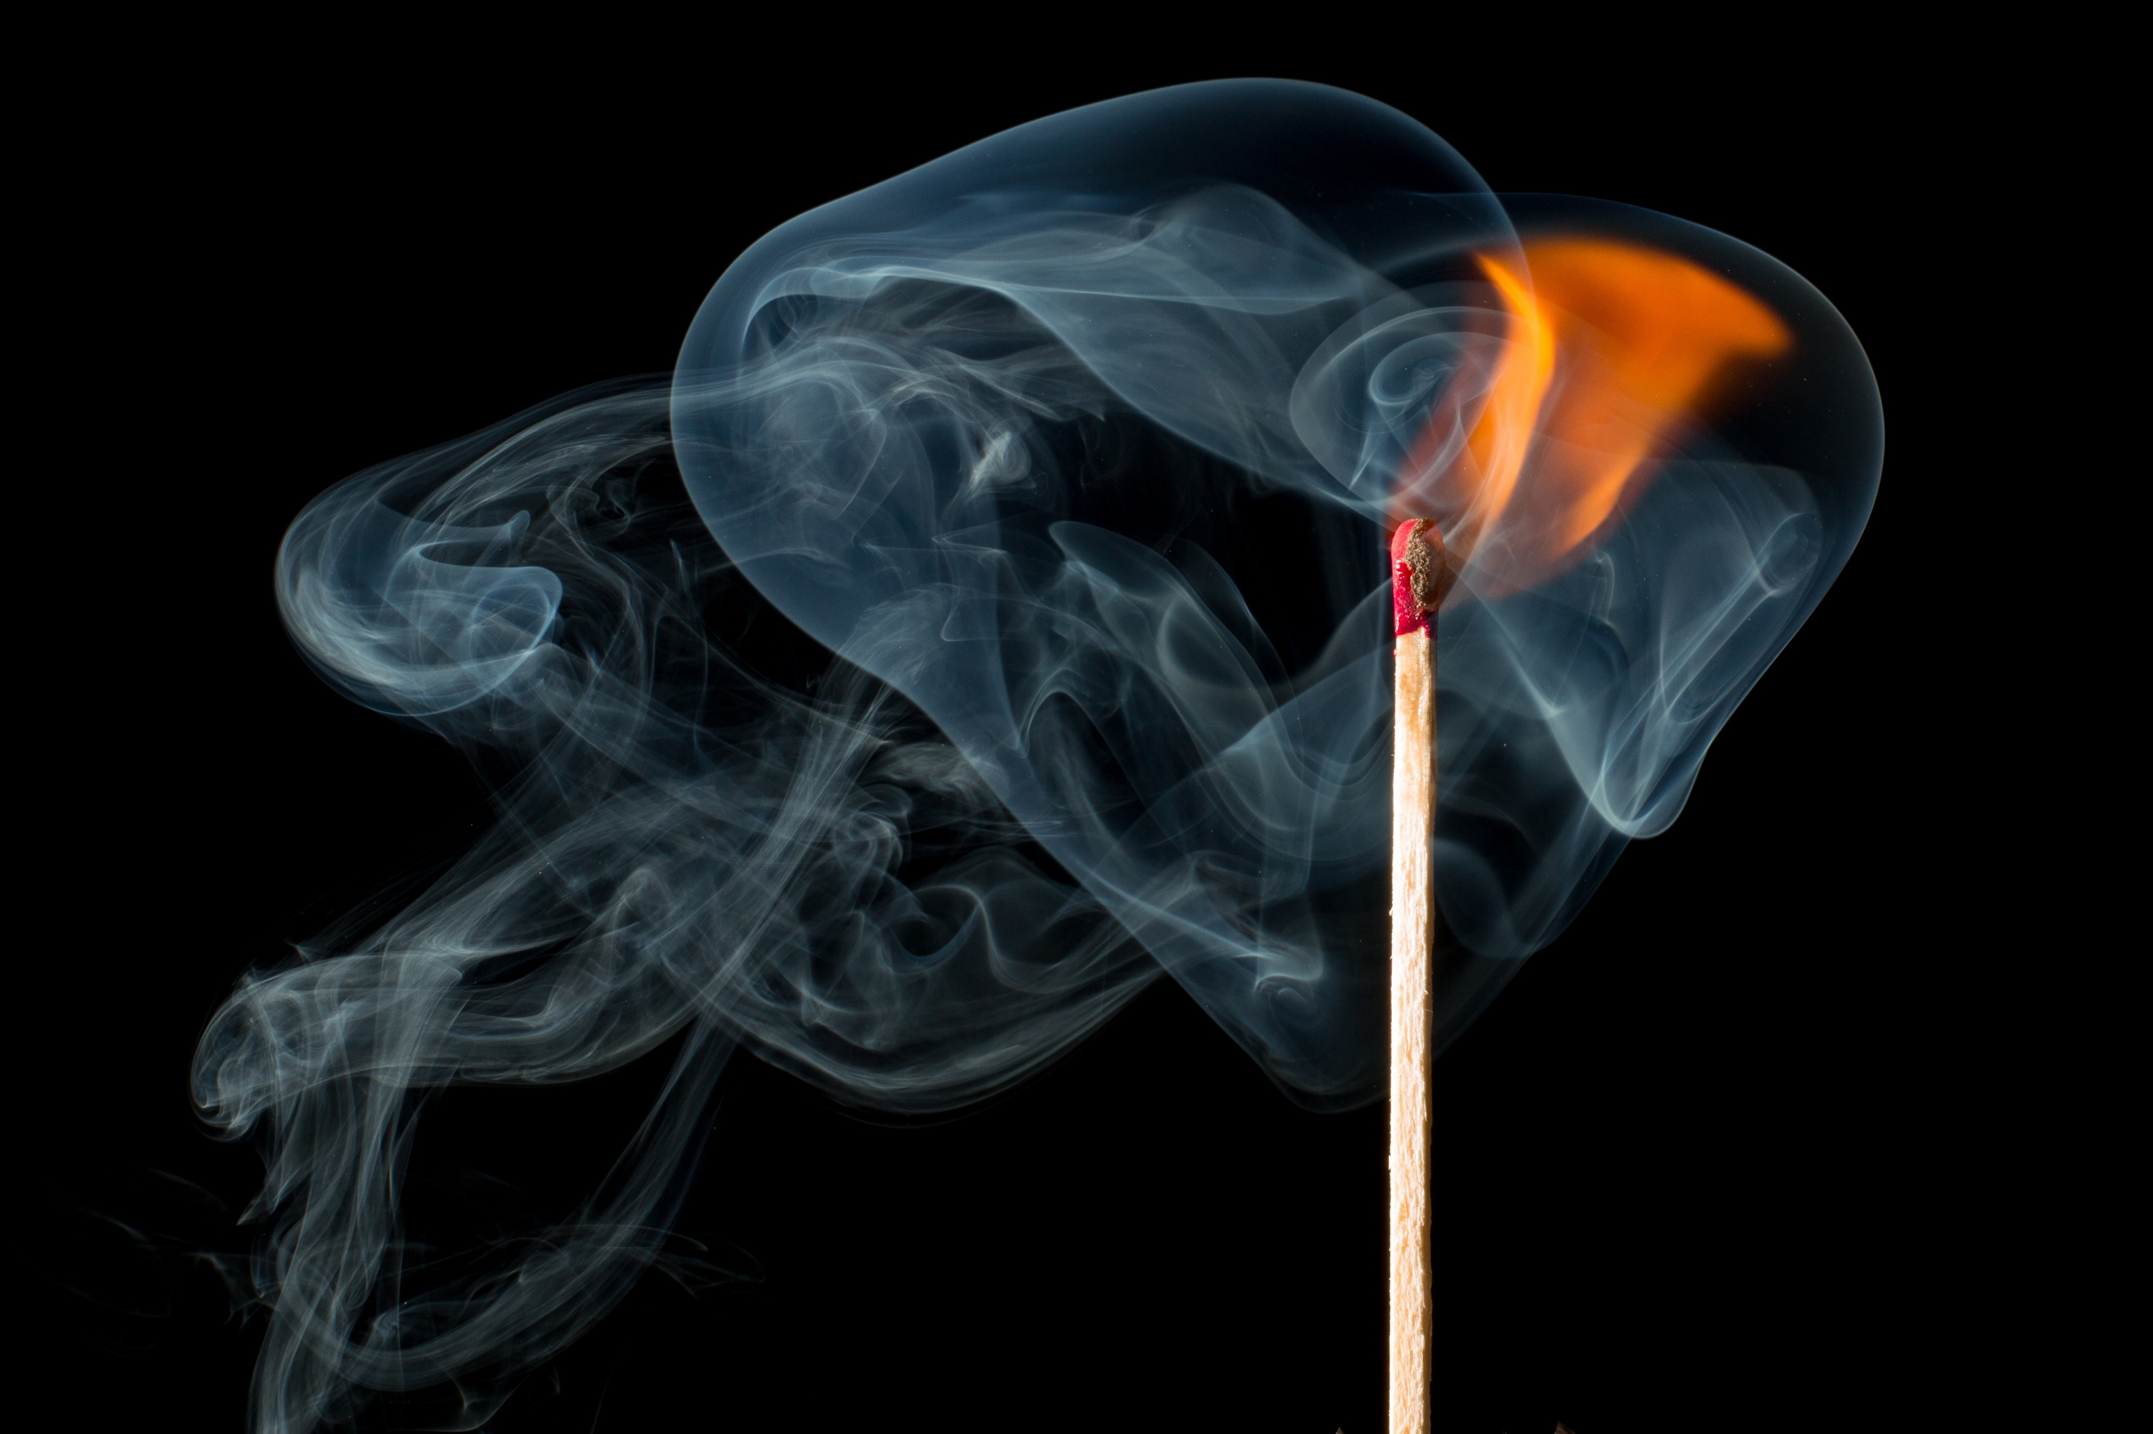
FakeNews?!
Notes:
^{Ziele}
Bewusstsein für individuelle Stärken schaffen
Förderung von Selbstreflexion und positiver Selbstwahrnehmung
Einstieg in die Workshop-Atmosphäre auf niedrigschwellige und wertschätzende Weise
^{Inhalte}
Auseinandersetzung mit den eigenen Stärken jenseits schulischer oder gesellschaftlich normierter Leistungserwartungen
Sensibilisierung für unterschiedliche Formen von Stärke und individuelle Ausdrucksformen
Hinweis auf respektvollen Umgang: Keine Kommentare oder Bewertungen zu den vorgestellten Stärken
Teilnehmende präsentieren im Verlauf des Workshops jeweils drei ihrer notierten Stärken – eingebettet in passende Workshopphasen
Optionaler Ausblick: Reflexion der Übung am Ende des Workshops im Hinblick auf Rollenbilder und gesellschaftliche Zuschreibungen
^{Methoden}
Einzelarbeit: Notieren von zehn persönlichen Stärken auf einem Blatt Papier (ca. 5 Minuten)
Zur Einstimmung: Benennung alltagsnaher, kreativer Beispiele durch die Moderation
Vorstellung der Stärken erfolgt im Laufe des Workshops gruppenweise (3–5 Personen pro Gruppe)

Slide 11
Notes:
^{Ziele}
Aktivierung des Vorwissens und vorhandener Assoziationen zum Thema Diskriminierung
Sensibilisierung für Begriffe, Denkmuster und Stereotype
Sichtbarmachung von Wissenslücken, Unsicherheiten und Irritationen
Vorbereitung auf die gemeinsame Definition von Diskriminierung
^{Inhalte}
Sammlung von Begriffen, die die Teilnehmenden mit dem Thema Diskriminierung verbinden
Sichtbarmachung dominanter Begriffe und Reflexion ihrer Bedeutungen
Gemeinsame Analyse: Welche Begriffe tauchen häufig auf? Welche sind unklar oder mehrdeutig?
Begriffe, die unklar, widersprüchlich oder provokant sind, werden pädagogisch eingeordnet:
Beleidigende Begriffe: Verbindung zur Diskriminierung wird erklärt
Namensnennungen: Nachfrage nach dem Kontext, ohne Diskussion über abwesende Personen
Bei sensiblen Nennungen (z. B. Lehrkräfte): Hinweis, dass diese Themen ggf. an die Begleitperson weitergegeben werden
^{Methoden}
Online-Abfrage über ein Tool wie Mentimeter (z. B. Wortwolke mit bis zu drei Begriffen pro Person)
Alternativ: Begriffssammlung auf Karten, die gruppiert auf Flipchart oder Pinnwand dargestellt werden
Gemeinsames Sichtbarmachen und Kommentieren der Begriffe: Was erscheint häufig? Was überrascht? Was ist unklar?
Moderierte Gesprächsrunde zur Reflexion und als Brücke zur nächsten Phase – der Erarbeitung einer gemeinsamen Definition

Slide 12
Mentimeter
Notes:
^{Ziele}
Aktivierung des Vorwissens und vorhandener Assoziationen zum Thema Diskriminierung
Sensibilisierung für Begriffe, Denkmuster und Stereotype
Sichtbarmachung von Wissenslücken, Unsicherheiten und Irritationen
Vorbereitung auf die gemeinsame Definition von Diskriminierung
^{Inhalte}
Sammlung von Begriffen, die die Teilnehmenden mit dem Thema Diskriminierung verbinden
Sichtbarmachung dominanter Begriffe und Reflexion ihrer Bedeutungen
Gemeinsame Analyse: Welche Begriffe tauchen häufig auf? Welche sind unklar oder mehrdeutig?
Begriffe, die unklar, widersprüchlich oder provokant sind, werden pädagogisch eingeordnet:
Beleidigende Begriffe: Verbindung zur Diskriminierung wird erklärt
Namensnennungen: Nachfrage nach dem Kontext, ohne Diskussion über abwesende Personen
Bei sensiblen Nennungen (z. B. Lehrkräfte): Hinweis, dass diese Themen ggf. an die Begleitperson weitergegeben werden
^{Methoden}
Online-Abfrage über ein Tool wie Mentimeter (z. B. Wortwolke mit bis zu drei Begriffen pro Person)
Alternativ: Begriffssammlung auf Karten, die gruppiert auf Flipchart oder Pinnwand dargestellt werden
Gemeinsames Sichtbarmachen und Kommentieren der Begriffe: Was erscheint häufig? Was überrascht? Was ist unklar?
Moderierte Gesprächsrunde zur Reflexion und als Brücke zur nächsten Phase – der Erarbeitung einer gemeinsamen Definition

Slide 13


Eine kleines Experiment…
Notes:
Sensibilisieren wie Bilder und emotionsbehaftete Inhalte eher rezipiert werden als seriöse Nachrichten.
Direkt im Anschluss an die „Ein kleines Experiment-Folie“ folgen 7 Screenshots von verschiedenen Internetplattformen. Diese werden der Gruppe je für ein bis maximal drei Sekunden gezeigt. Die kurze Zeitspanne steht stellvertretend für das Scrollen mit den Fingern im eigenen Newsfeed auf dem Smartphone.

Slide 14
Auf die Plätze
1

Slide 15
Fertig!
3
Auf die Plätze

Slide 16
Los!
2
Fertig
Auf die Plätze

Slide 17
1
Los!
Fertig

Slide 18
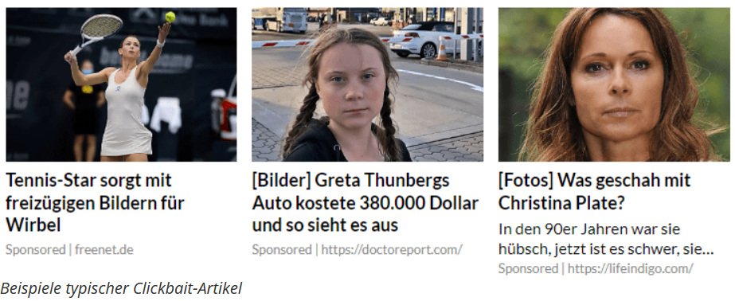

Slide 19
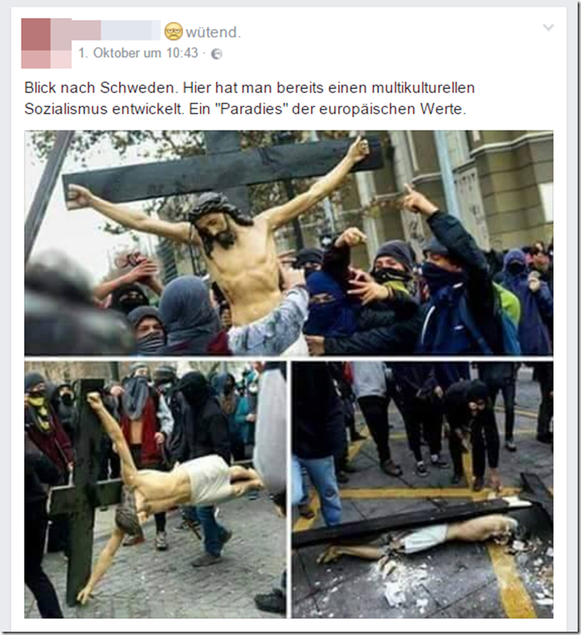

Slide 20
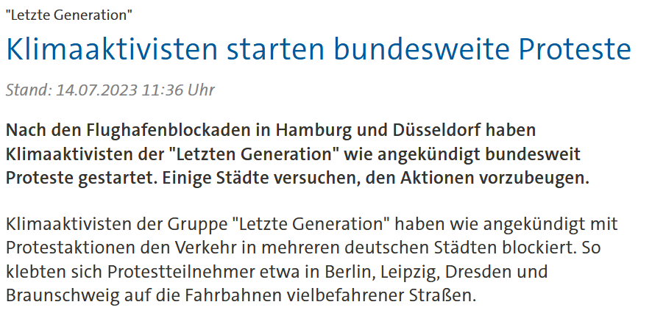

Slide 21
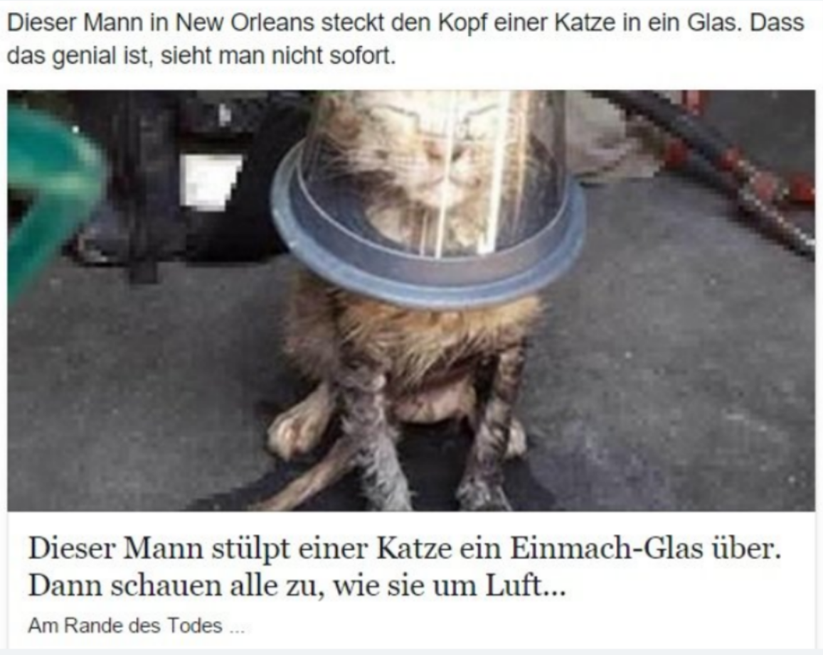

Slide 23
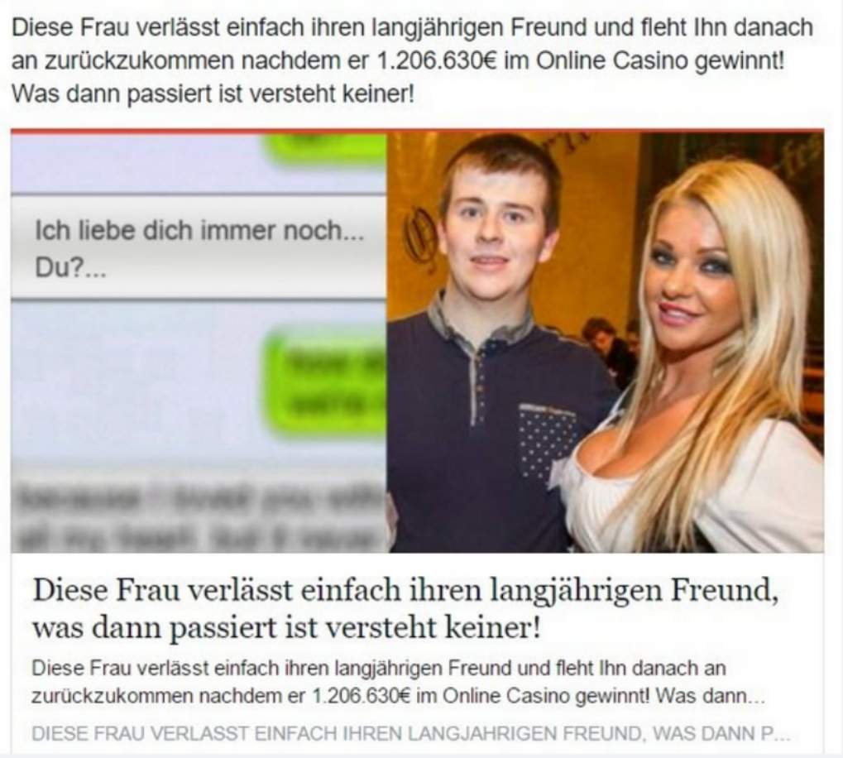

Slide 24
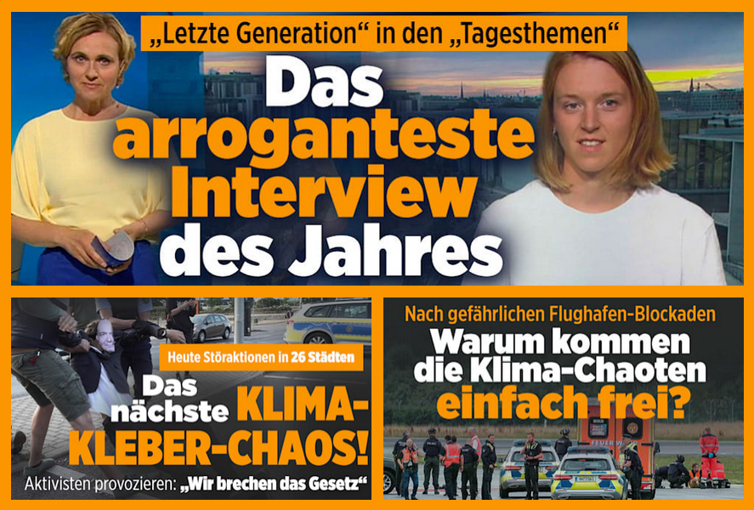

Slide 25
?
Was
blieb im
Gedächtnis

Slide 26
?
Was
blieb im
Gedächtnis
Notes:
Direkt nachdem die Folien gezeigt wurden und die Frage „Was blieb im Gedächtnis?“ erscheint, wird das Ergebnis zusammengetragen – entweder per Handmeldung, um ein möglichst schnelles Ergebnis und Diskussion zu ermöglichen oder per Mentimeter, um besser erfassen zu können, welche Bilder am meisten im Gedächtnis blieben.
Lern- und Diskussionsziele:
Bilder werden mehr erinnert als Text
Emotionen werden schneller wahrgenommen als Information
Bestimmte Inhalte werden eher wahrgenommen (erfahrungsgemäß bleiben vor allem die Screenshots mit dem Pärchen, der Katze und dem Jesus am Kreuz hängen)
Nicht alle nehmen alle Bilder gleich wahr (Katze wird verwechselt mit Hund oder irgendeinem Tier. Nicht alle sehen das zerstörte Kruzifix)

Slide 33
Google Bildersuche

Slide 34
Mimikama.at
Notes:
muslime zerstören jesus

Slide 35
Faktencheck

Slide 36
Faktencheck
Textsuche
Google-Bildersuche rückwärts
Seriöse Faktenchecker
Notes:
Anlaufstellen aufzeigen und Wege zu den Anlaufstellen beschreiben.
Erfahrungen der Teilnehmenden über Faktenchecks austauschen lassen.

Slide 37
Mimikama: www.mimikama.at
Faktencheck: www.correctiv.org/faktencheck
Faktenfinder: www.tagesschau.de/faktenfinder
Notes:
Anlaufstellen aufzeigen und Wege zu den Anlaufstellen beschreiben.
Erfahrungen der Teilnehmenden über Faktenchecks austauschen lassen.

Slide 38
FAKT
FAKE
Notes:
Die Gruppe wird in Kleingruppen oder Paare aufgeteilt, so dass bis zu acht verschiedene Beispiele gleichzeitig besprochen werden können. Die Teilnehmenden sollen dann mit eigenen Smartphones oder Schultablets recherchieren, ob das Bild Fakt oder Fake ist.

Slide 39
FAKT
FAKE
Notes:
Die Gruppe wird in Kleingruppen oder Paare aufgeteilt, so dass bis zu acht verschiedene Beispiele gleichzeitig besprochen werden können. Die Teilnehmenden sollen dann mit eigenen Smartphones oder Schultablets recherchieren, ob das Bild Fakt oder Fake ist.

Slide 40
Was ist über die Quelle/Herkunft des Bildes bekannt?
1
Was/wer ist auf dem Bild zu sehen?
Was fällt an dem Bild auf?

Slide 41
Ist das Bild echt? Woran kann man das erkennen?
2
Was ist über die Quelle/Herkunft des Bildes bekannt?
Was/wer ist auf dem Bild zu sehen?
Was fällt an dem Bild auf?

Slide 42

3
Ist das Bild echt? Woran kann man das erkennen?
Was ist über die Quelle/Herkunft des Bildes bekannt?
Was/wer ist auf dem Bild zu sehen?
Was fällt an dem Bild auf?

Slide 43
Ist das Bild echt? Woran kann man das erkennen?
3
Was ist über die Quelle/Herkunft des Bildes bekannt?
Was/wer ist auf dem Bild zu sehen?
Was fällt an dem Bild auf?

Slide 44
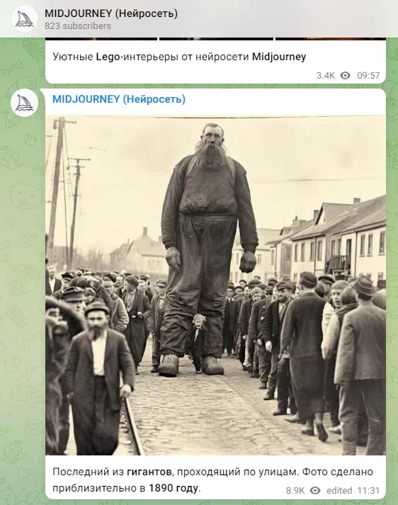

Notes:
Fake ist auf dem Bild erkennbar: Personen haben deformierte Gesichter oder fehlende Gliedmaßen. Bild ist aus Telegram-Gruppe „Midjourney“, einer Bilder-KI. Weitere sind: „Dall-E 2“, „Bing Image Creator“,…
→ Stand der Technik, Funktionsweise oder Namen von verschiedenen KI zu wissen, kann helfen, schneller Fake zu erkennen.

Slide 45
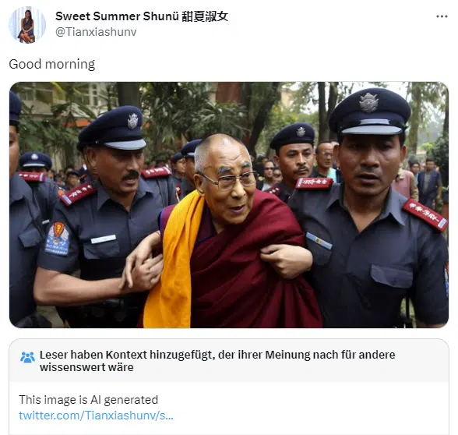
Notes:
Fake ist auf dem Bild erkennbar: Personen haben deformierte Gesichter oder fehlende Gliedmaßen. Bild ist aus Twitter, dort ist die ergänzende Information, dass es sich um ein KI-Bild handelt. Die Verhaftung des Dalai Lama, eines religiösen Oberhaupts, müsste zudem bekannt geworden sein und durch mehrere Quellen belegbar sein.
→ Plattformen können Infos ergänzen
→ Einzelne Quellen, Fotos oder Berichte eines Ereignisses sind skeptisch zu betrachten

Slide 46
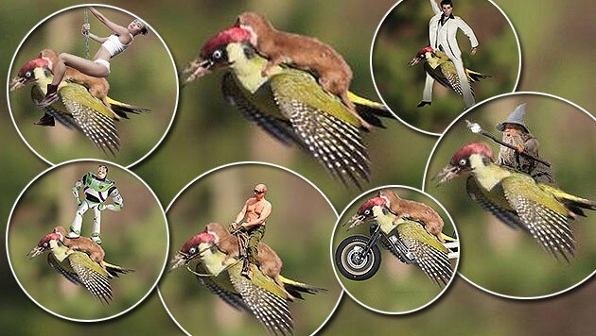
Notes:
Kein Fake. Wiesel hat sich bei der Auswahl der Beute überschätzt, Specht ist bei Angriff losgeflogen. Aus diesem Foto entstanden verschiedene Memes, die offensichtliche Fakes sind, aber typisch für Internet-Kultur.
Gegenbeispiel zu 2: einzelnes Foto kann Fakt sein, wenn Quelle seriös und gut recherchiert (hier: BBC)
Problem: wenn zuerst das veränderte Meme gesehen wird und dann das Original, könnte dieses als unglaubwürdig betrachtet werden

Slide 47
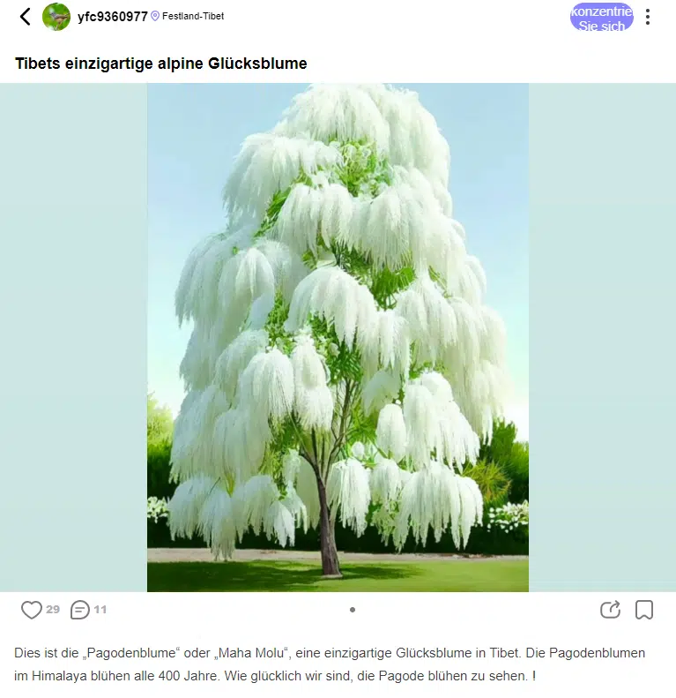
Notes:
Fake ist deutlich erkennbar. Bild wirkt sehr künstlich. Hier funktioniert die Bildersuche oder Stichwortsuche. Die echte Pagodenblume ist kleiner und hat feine rötliche Blütenblätter. Aber: es gibt Pflanzen, die nur alle paar Jahre blühen.
Informationen aus dem Text hinterfragen. Bildersuche mit Stichwortsuche ergänzen

Slide 48
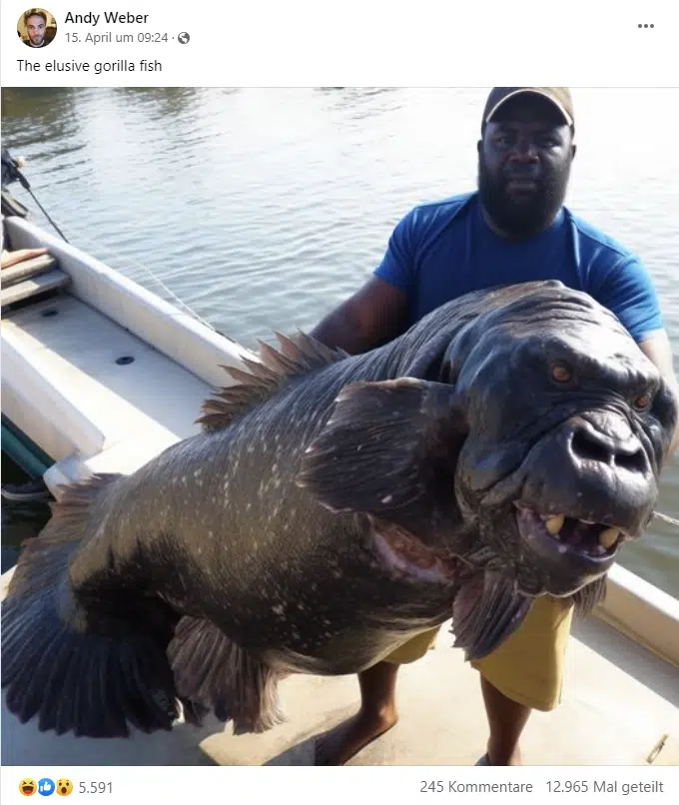
Notes:
Fake ist erkennbar an der Handhaltung des Mannes. Sehr gute Bildbearbeitung, vermutlich keine KI. Biologisch ist so ein Tier nicht möglich (Lungen-/Kiemenatmung)
Allgemeinwissen ist hilfreich. Auf den gesunden Menschenverstand achten

Slide 49
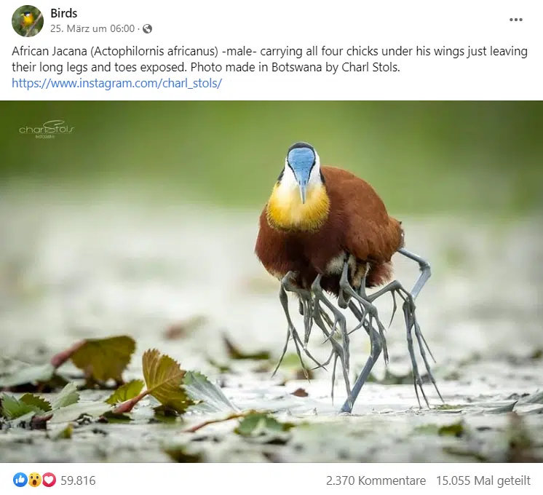
Notes:
Kein Fake. Jungtiere sind unter den Flügeln des Vogels. Bildbeschreibung ist korrekt.
Bildbeschreibung von Posts überprüfen

Slide 50
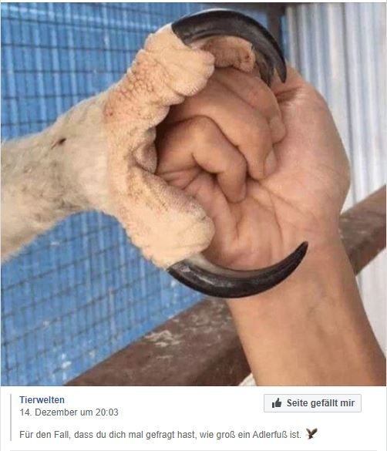
Notes:
Kein Fake. Ausschnitt eines Bildes eines jungen Kronenadlers, die besonders große Hinterkrallen haben.
Fotoausschnitte können den Kontext erheblich reduzieren und werden genutzt um bestimmte Effekte zu erzielen

Slide 51
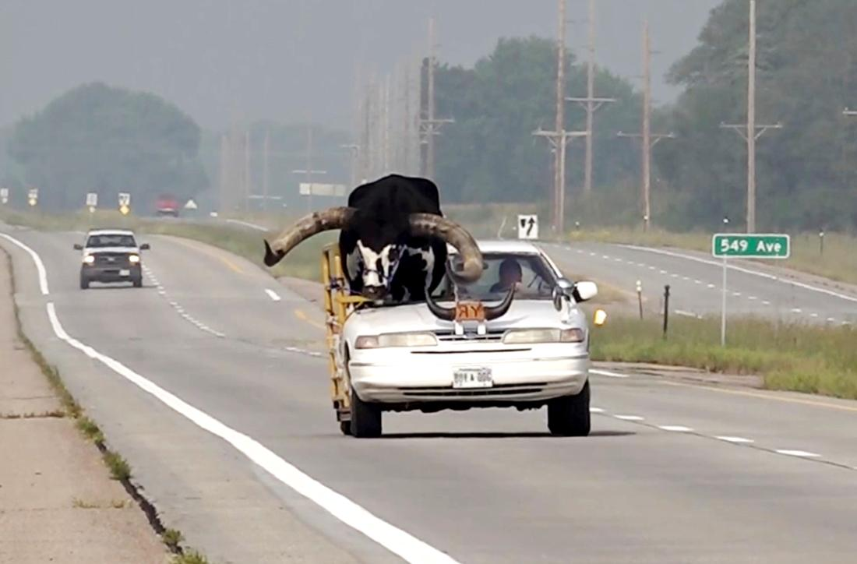
Notes:
Kein Fake. Logo des WDR sichtbar, auch wenn Aufmachung eher wie Boulevard-Magazin aussieht.
ÖRR arbeitet nach journalistischen Prinzipien, berichtet auch über kuriose Vorfälle
Mann in Nebraska transportiert riesigen Bullen im Auto
Stand: 01.09.2023, 09:26 Uhr
Im US-Bundesstaat Nebraska ist ein Mann von der Polizei gestoppt worden. Der Grund dafür war der Beifahrer: ein lebender Riesen-Bulle, ein Watussirind mit meterlangen Hörnen.

Slide 52




Falschnachrichten / Deepfake
Clickbait / Klickfalle
Satire
Fehlender Kontext
Seriöse Berichterstattung
Fazit

Slide 53
Widersprüche
Emotionen
Pausenregelung
Notes:
Kennzeichen von Fake News:
Emotionen, Stimmungsmache, Manipulation der Gefühle

Slide 54

Quellen
Widersprüche
Emotionen
Notes:
Widersprüche (Titel/Text/Bild)

Slide 55

Desinformation
Quellen
Widersprüche
Notes:
Keine oder unseriöse Quellen

Slide 56

Kompetenz
Desinformation
Quelle
Notes:
Getarnt als seriöse Nachrichten
Gefälschte oder KI-generierte Bilder und Videos

Slide 57

Kompetenz
Desinformation
Notes:
Kennzeichen von Fake News:
Emotionen, Stimmungsmache, Manipulation der Gefühle
Widersprüche (Titel/Text/Bild)
Keine oder unseriöse Quellen
Getarnt als seriöse Nachrichten
Gefälschte oder KI-generierte Bilder und Videos

Slide 58



Notes:
Digitale Formate – Radio - Fernsehen

Slide 59
Notes:
Gibt es noch offene Fragen? Themen auf die abschließend nochmal eingegangen werden sollte?
Anregungen mitnehmen, Offene Fragen klären, Kritik annehmen
Dabei kann unterschiedlicher Schwerpunkt gelegt werden: Was habt ihr neues gelernt? Was blieb am meisten hängen? Wie fandet ihr es? Was fandet ihr am besten? Was könnten wir verbessern?

